Slide 1

医生信息网站前端设计与开发
The design and development of the website front-end of the doctor's information
答辩学生：刘洋
指导教师：赵志强
Notes:
亮亮图文旗舰店https://liangliangtuwen.tmall.com

Slide 2



论文主要内容
引言
技术与工具
设计与实现
总结与展望

Slide 3

第一章 引言
主要内容和工作安排
研究背景和意义
研究背景和意义
学习相关知识和技术之后，完成了毕业设计项目的开发，以四章内容完成了论文
人类现在正在逐渐迈向信息化社会，通过网络建立一条医患的沟通渠道是时代发展的趋势
引言
国内外发展现状
主要内容和工作安排
国内外发展现状
国外发展较早，注重可用性和交互性；国内起步较晚，已存在的相关应用的效果表现不错

Slide 4




第二章 相关技术及工具
Vue.js
Ajax
webpack
SASS
使用Vue.js构建项目框架，主要作用是进行数据渲染
前后端分离，基于浏览器内置XMLHttpRequest对象，使用axios方法库进行数据请求
模块化打包工具
手机适配，以rem为布局单位，sass作为css的预处理工具

Slide 5
第三章 设计与实现
第三章对整个项目的设计与实现进行介绍和说明
Notes:
亮亮图文旗舰店https://liangliangtuwen.tmall.com

Slide 6
第三章 设计与实现
访问网站
医生列表页
医生详情页
预约挂号
流程设计图

Slide 7

第三章 设计与实现
开发语言
①
基于HTML的vue模板语法代替传统HTML
②
SASS语法代替CSS
③
ES6新特性代替传统JavaScript

Slide 8

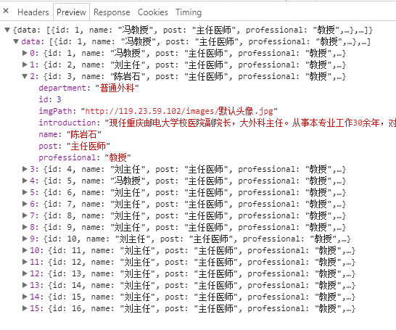
第三章 设计与实现
数据请求与渲染
①
后台：Node.js + mysql数据库
基于XMLHttpRequest进行get、post方式的数据请求
②
通过Vue为Dom节点绑定属性，请求到数据时进行数据渲染展示给用户
③
列表页的数据

Slide 9
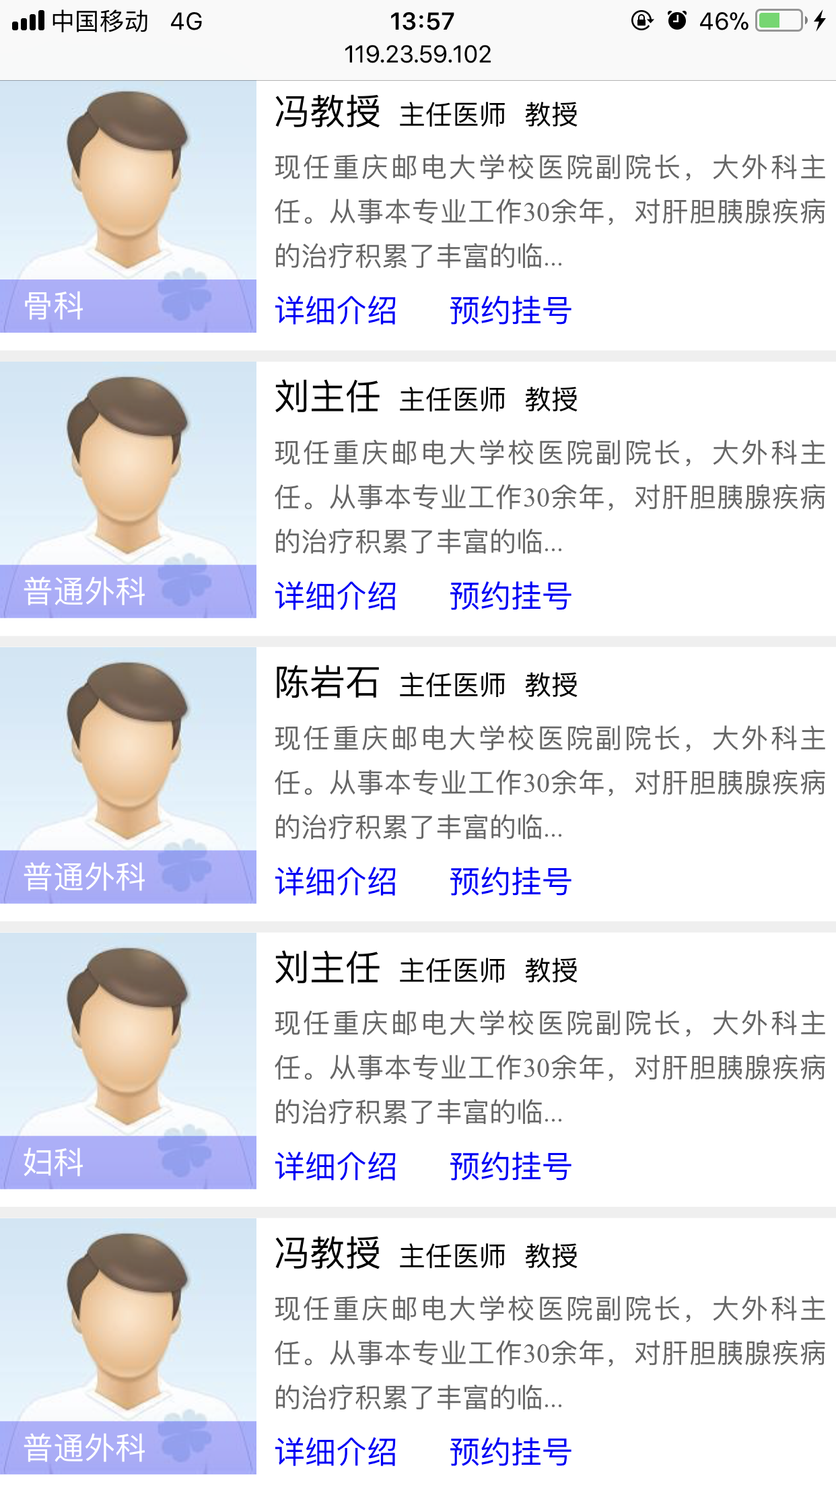
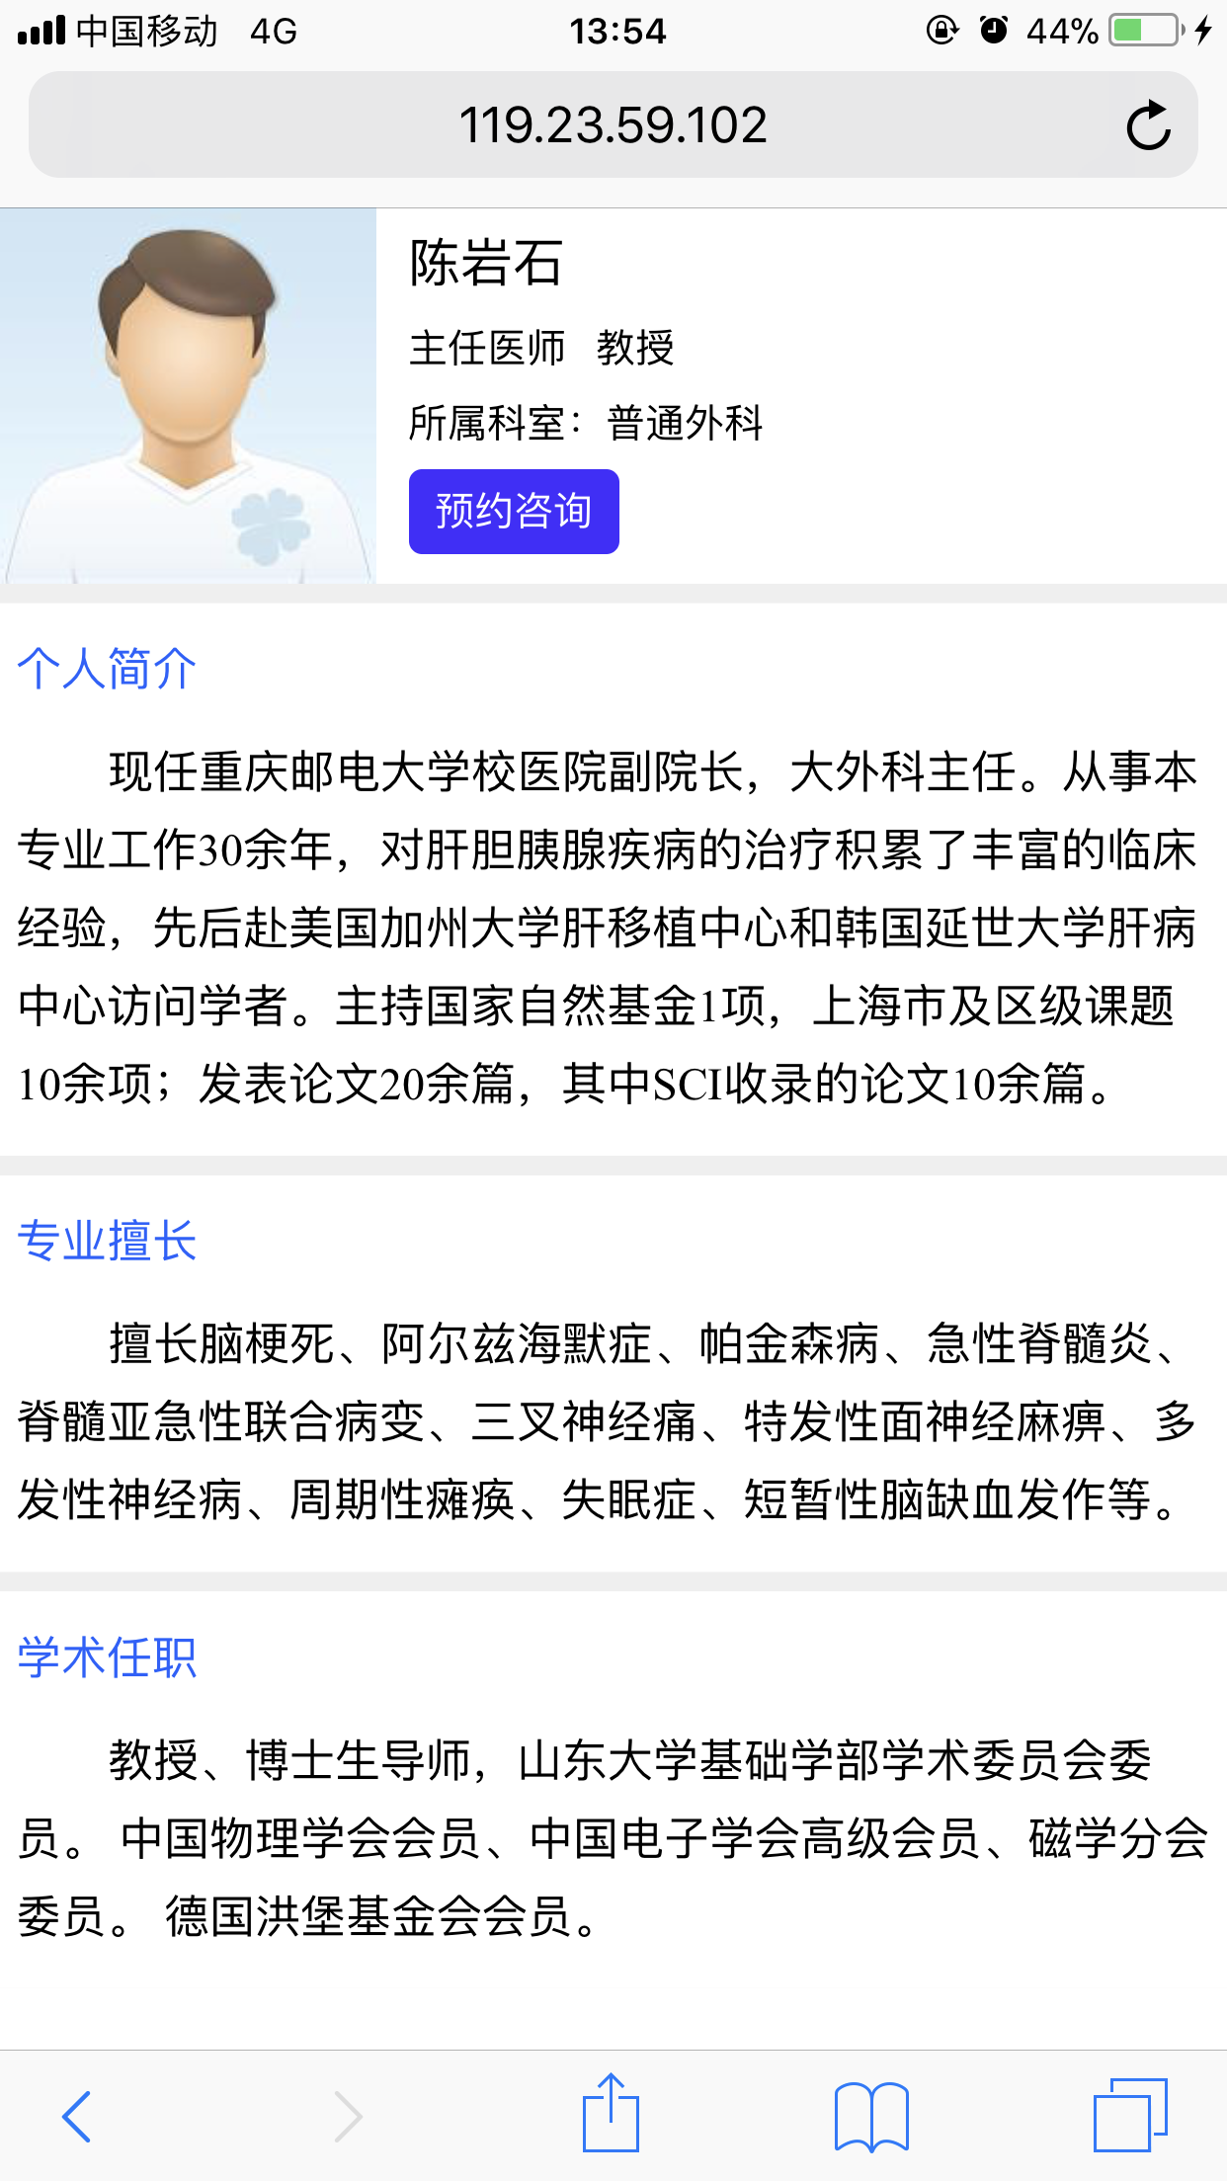
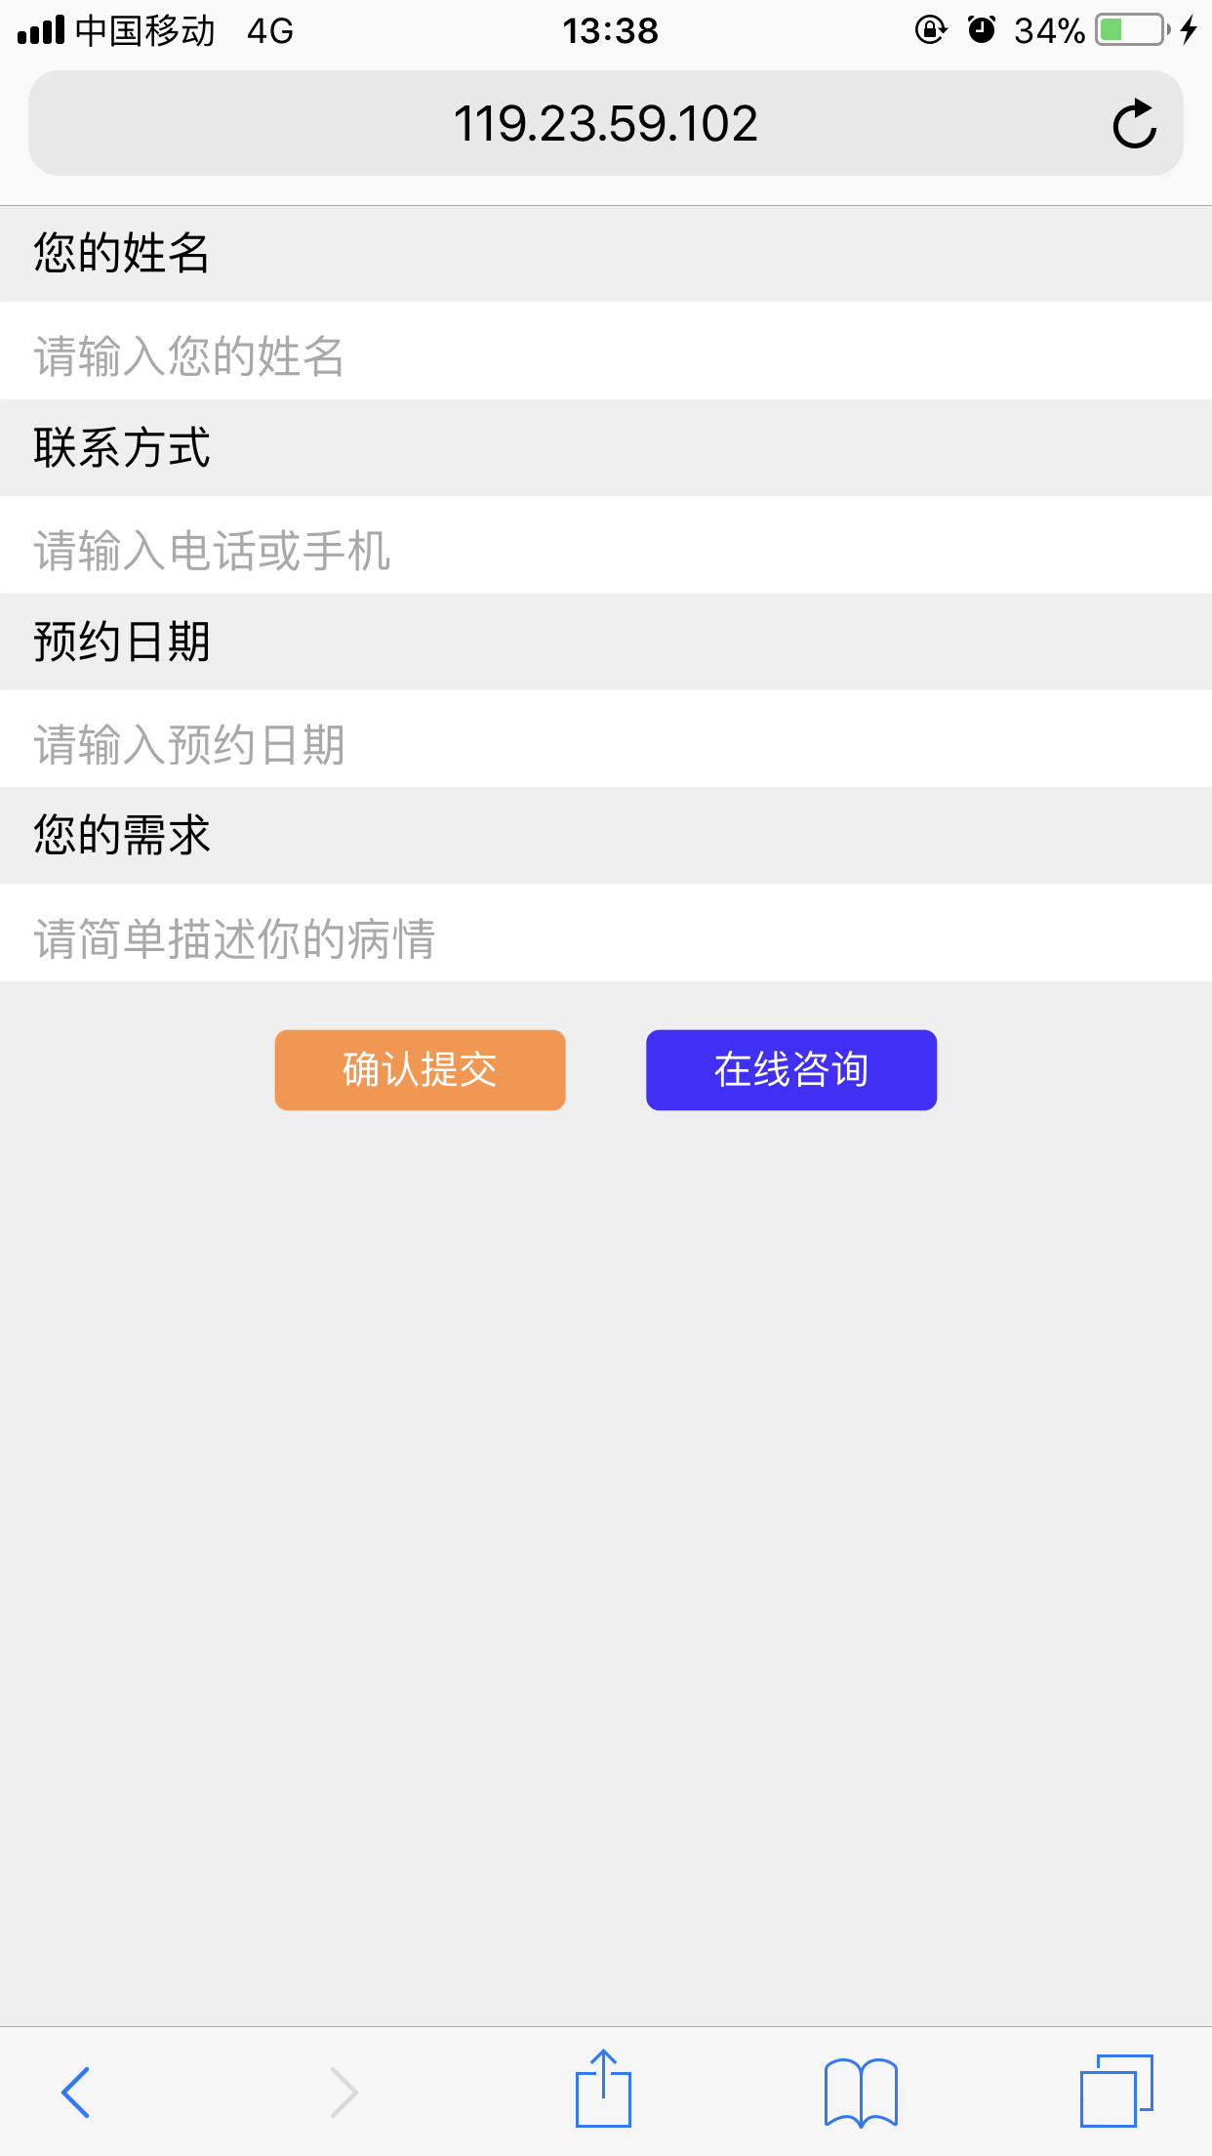
第三章 设计与实现
列表页
详情页
预约挂号
最终效果图

Slide 10
第四章 总结与展望
独立学习完成设计开发，遇到很多问题，也解决了很多问题，从中积累了很多经验，学到了很多知识

Slide 11
演示完毕，感谢各位老师
POWERPOINT OF GRADUATION TEPLY
答辩学生：刘洋
指导教师：赵志强

